Slide 1
7 - апта.
Анықталған интегралдардың қолданылуы.

Slide 2



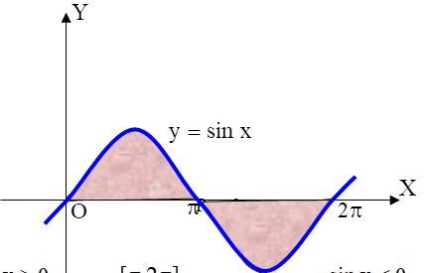




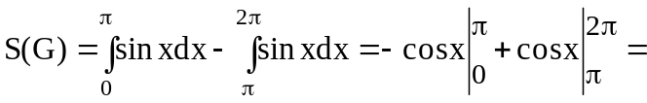
Декарттық координаталар және полярлық координаталар жүйесінде берілген фигураның ауданы.
Мысал №1. синусоидасымен және осімен, шектелген облыстың ауданын есепте.
аралығында және аралығында болғандықтан, ізделінді аудан

Slide 3



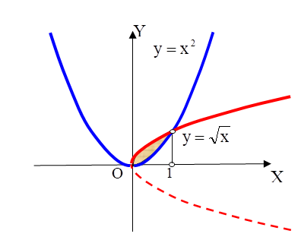
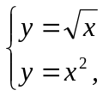



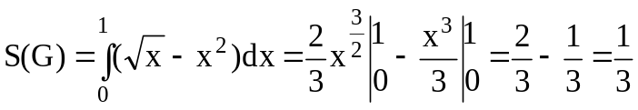
Мысал №2. , параболаларымен шектелген облысының ауданын тап.
Теңдеулер жүйесін шешсек: бұл қисықтардың қиылысу
нүктелерін табамыз: и (1,1). кесіндісінде теңсіздігі орынды болғандықтан
.

Slide 4
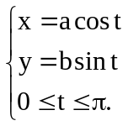





Мысал №3. Жарты осьтері және болатын эллипстің ауданын тап. Эллипстің жоғарғы бөлігі мынадай параметрлік теңдеумен берілген қисық:
мәніне мәні, ал мәніне мәні сәйкес келеді, онда бүкіл эллипстің ауданы:

Slide 5

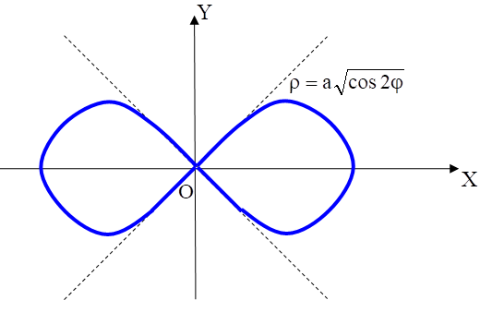
Мысал №4. қисығымен шектелген фигураның ауданын тап.
Бұл қисық Бернулли лемнискатасы деп аталады.

Slide 6



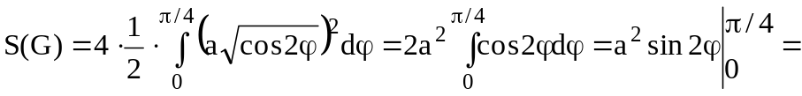

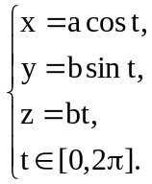
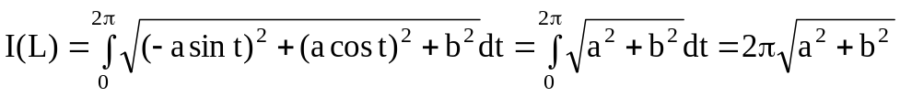
Интегралдау облысын алу үшін шартын ескерсек, Қисық сызықты үшбұрыштың аралығындағы ауданын табу жеткілікті, яғни, барлық облыстың төрттен бір бөлігінің ауданын табамыз:
Мысал №5. Параметрлік теңдеумен берілген винттік сызықтың бір орамының ұзындығын тап
Бұл функцияның туындыларын формулаға қойсақ :

Slide 7


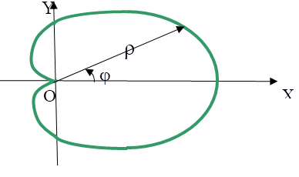




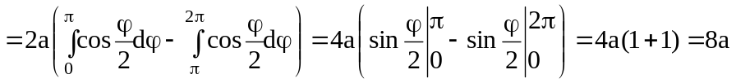
Мысал №6. теңдеуімен берілген кардиоиданың ұзындығын тап
Барлық үшін болғандықтан:

Slide 8


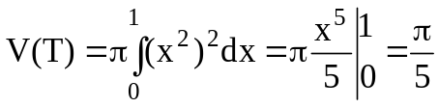

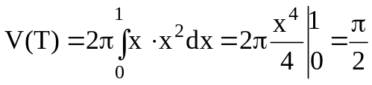





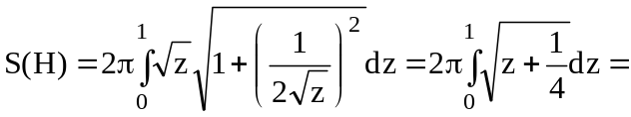
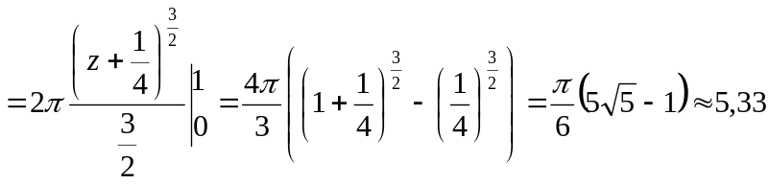
Анықталған интегралдың көмегімен айналу денелерінің көлемін есептеу.
Мысал №7. функциясының графигімен берілген, мұндағы қисық сызықты трапеция осімен айналу кезінде пайда болған дененің көлемін тап. Жоғарыдағы формуланы қолдансақ:
Мысал №8. Алдыңғы мысалда берілген функцияның графигі осін айналғанда пайда болған дененің көлемі:
Мысал №9. параболоиданың жазықтығымен шектелген бөлігінің бетінің ауданын тап. Бұл бет - , мұндағы парабола бөлігінің осін айналғанда пайда болатын бет. Сонымен, ізделінді аудан:

